Slide 1








Faisons une carte de Nouvel-An
Clique ici

Slide 2
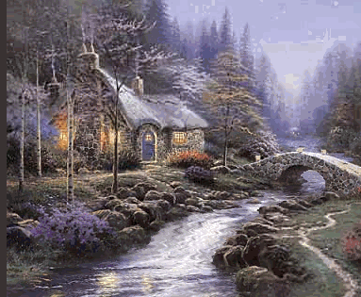
Fais un un clic sur la cheminée pour l’allumer

Slide 3
Fais un clic sur le ruisseau pour voir couler l’eau

Slide 4
Fais un clic sur ce sapin pour en faire une horloge de nouvel-an

Slide 5

Clique sur le toit pour iluminer la maison

Slide 6
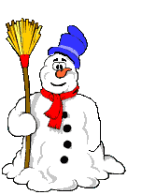
Le bonhomme de neige est bien sage, clique sur lui

Slide 7
Tu veux illuminé le pont ? Alors clique sur lui

Slide 8
Un Noël sans neige n’est pas un Noël : clique ici

Slide 9

Il nous reste quelques lettres à écrire, Clique ici

Slide 10


B
O
N
A
N
N
E
N
E
2
0
2
6
E

Slide 11




F I N
Touche Esc pour quitter

